Slide 1




ISO/IE 27001:2022
Comment Devenir Auditeur certifié
Jamal SAAD et Manar KHOUDRI
24 Octobre 2024

Slide 2



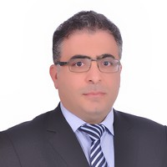

NOS INTERVENANTS
JAMAL SAAD
MANAR KHOUDRI
Directeur des opérations Cyber sécurité et intelligence économique chez OGSBC
Conseillère en Formation OGSBC
2

Slide 3

Qui sommes-nous ?
OGSBC est un cabinet de Conseil, d’Audit en cyber sécurité, délivre des services de gestion des infrastructures et de sécurité de l’information.
3

Slide 4





Ce que nous vous offrons
CENTRE DE FORMATION AGRÉE
AUDIT ET CERTIFICATION
CONSEIL ET ANALYSE DES RISQUES CYBER
Protection des Entreprises et Intelligence economique
Des formations de très haut niveau avec des certifications délivrées par des organismes reconnus
Audit de vos systèmes existants pour identifier les failles de sécurité et obtenir des certifications de sécurité
Un accompagnement personnalisé pour vous aider à évaluer et à gérer vos risques cyber
Des solutions sur mesure pour protéger vos données sensibles et votre réputation
4

Slide 5
Nos formations certifiantes de PECB
ISO/CEI 27005 Risk Manager
EBIOS Risk Manager
ISO/IEC 27001 Lead Implementer
ISO/CEI 27001 Lead Auditor
Certified Data Protection Officer
ISO/IEC 27701 Lead Implementer
ISO/IEC 27035 Lead Incident Manager
Lead Cloud Security Manager
Lead Cybersecurity Manager
5

Slide 6






Nous offrons plusieurs formations en collaboration avec des organismes internationaux.
CENTRE DE FORMATION AGRÉE
6

Slide 7

Nos formations certifiantes de EC-COUNCIL
Certified Chief Information Security Officer
EC-Council Certified DevSecOps Engineer
Certified Ethical Hacker
Certified Cloud Security Engineer
Certified Network Defender
Certified Cloud Security Engineer
Certified Penetration Testing Professional
Certified Blockchain Professional
Certified Threat Intelligence Analyst
Certified SOC Analyst
Certified Cybersecurity Technician
Web Application Hacking and Security
7
51

Slide 8



Mode de formations
EN PRÉSENTIELLE
SELF-STUDY
HYBRIDE
TÉLÉCHARGER NOTRE CATALOGUE DE FORMATIONS [ICI]
8

Slide 9





Nos formations en ligne
9

Slide 10



















Nous ont fait Confiance
10

Slide 11

Plan de la formation
01 Normes d’audit
02 Norme ISO 19011
03 Audits : Définitions et Types
04 Activités d’Audits et Réunion d’ouverture
05 Processus d’Audit
06 Suivi d’Audit
07 Gestion des Écarts
08 Clôture d’Audit
09 Devenir Auditeur Certifié
11

Slide 12
Normes d'audit
Normes pour auditer les systèmes de management: ISO 19011:2018
Normes pour accréditer les organismes de certification: ISO 17021:2015
Les règles à suivre par un auditeur de système de management:
Bonne pratique d’audit pour l’audit interne ou l’audit externe
Principes d’audit (integrité, independence, confidentialité, restitution impartiale, conscience professsionnelle, audit basé sur les preuves et par les risques)
Procédure d’audit et revue
Programme d’audit
Rapport d’audit
Réunion d’ouverture d’audit et la réunion de clôture
Sur les connaissances et l’aptitude à avoir
Etape par étape, comment se comporter
12

Slide 13
Normes d'audit
Objectifs
Savoir utiliser les normes ISO 19011:2018, ISO 27006:2024 et ISO 27001:2022 pour effectuer un audit de SMSI
Audits de certification du SMSI
Respect des normes ISO 17021:2015 et ISO 27006:2024 obligatoire pour les audits de certification
Rappel : Normes d'audit
 | Guide | Exigences pour la certification
Générique | ISO 19011 | ISO 17021
Audit SMSI | ISO 27007:2020 | ISO 27006
13

Slide 14
Normes d'audit
Définition
Processus méthodique indépendant et documenté, permettant d’obtenir des preuves objectives et de les évaluer de manière objective pour déterminer dans quelles mesures les critères d’audit sont satisfait
13

Slide 15
Auditeur
Processus Audit ISO 27001
Audit de certification est un processus sur 3 ans.
Audit Initiale
Audit de surveillance (contrôle)
Audit de renouvellement
Après 6 mois
Tous les 3 ans
Jour J
!
Si la durée entre l’audit initial et de surveillance dépasse 12 mois, la certification est suspendue.
14

Slide 16

la norme iso 19011 :2018
Lignes directrices pour l’audit des systemes de management
15

Slide 17
La norme ISO 19011
Introduction
Besoins de l’organisme :
Avoir un état des lieux dans un domaine particulier de son activité
Développer son image auprès des parties prenantes
L’audit est la réponse à ces besoins.
16

Slide 18
Norme ISO 19011
Comment procéder a un audit?
Deux façons :
Méthodique selon la Norme (ISO 19011)
Empirique pour l’observation et la constatation
Décrit toutes les étapes de l’audit de
système de management
De la préparation jusqu’à la certification
D’un système de management, elle n’est pas relative à la 27001 elle est relative à n’importe quel système de management
Le choix d’un auditeur revient au client.
Observation d’une situation à un instant donné
Neutralité en émettant des observations
Constations conduisant à des conclusions
17

Slide 19
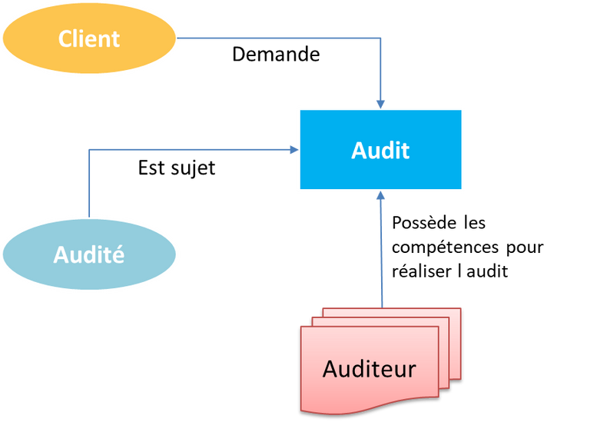
Norme ISO 19011
Vocabulaire
18

Slide 20
Norme ISO 19011
Vocabulaire
Critères d’audit
Constatations d audit
Conclusions d’audit
Preuves d’audit
19

Slide 21
Norme ISO 19011
Permettre de préparer l’audité,
Permettre de corriger en cas de non- conformité,
Un consultant n’audite pas.
Effectue les audits,
Constate la situation,
Ne donne aucun conseil.
L’auditeur
Le consultant
20

Slide 22
Norme ISO 19011
Principes d’audit
Déontologie: Confiance, intégrité et indépendance
Restitution impartiale
Conscience professionnelle
Confidentialité
Approche fondée sur la preuve et par les risques:
Basée sur des faits, et non PAS sur des inférences
Preuve d’audit vérifiables
21

Slide 23
Différents types d’audits
Audit première partie
Commandité par l’organisme pour lui-même
Pour avoir une idée de ce qui va et de ce qui ne va pas
Il est possible d utiliser l’ISO 19011 dans le cas d’un audit interne
Audit seconde partie
Commandité par une partie prenante
Pour s’assurer du sérieux d’un organisme
Assurance pour le client
Audit tierce partie
Commandité par l’organisme visant de certification
Audit réalisé par un organisme de certification
ISO 17021 est imposé aux organismes de certification
22

Slide 24
Différents types d’audits
Audit première partie ou audit interne:
Organisation
Client
Auditeur
Audité
Auditeur
Note : Le client est le commanditaire de l’audit
23

Slide 25
Différents types d’audits
Audit seconde partie ou audit externe
Partie prenante
Client
Auditeur
Auditeur
Audité
Organisation
Note : (Le client / fournisseur ) commanditaire de l’audit
24

Slide 26
Différents types d’audits
Audit de certification, dit audit de tierce partie
Organisme de certification
Client
Auditeur
Partie prenante
Auditeur
Audité
Organisation
Note : Le client est le commanditaire de l’audit
25

Slide 27
Différents types d’audits
Différents types d’audits :
Audit combiné
Audit simultané de plusieurs systèmes de management différents
Exemple : Qualité + Sécurité 9001 ET 27001
Audit conjoint
Plusieurs organismes d’audit coopèrent lors d’un même audit
Organisme de certification
Organisme de certification
Organisme de certification
SMQ
SMSI
Organisme audité
Organisme audité
26

Slide 28
Activités d’audit
Avant l’audit
Déclenchement de l'audit
Revue de documents
Avant l’audit sur site
Préparation des activités d’audit sur site
Pendant
l’audit sur site
Activités d’audit sur site
Préparation et diffusion du rapport
Apres l’audit sur site
Clôture de l’audit
Apres l’audit sur site
Suivi d’audit
27

Slide 29
Audits de certification du SMSI
Audit initial
Durée fixée par l'annexe C de la norme ISO27006
Porte sur tout le SMSI
Porte sur toutes les clauses 4 a 10 de l ISO27001 et la DdA
Audit complet
Audit de surveillance
Effectue généralement tous les 6mois9une fois par an minimum)
Porte généralement sur une partie du SMSI
Examine en priorité :
La correction des causes de non-conformité mineure
La prise en compte des remarques
Audit partiel
Au bout de trois ans :
audit de renouvellement
28

Slide 30
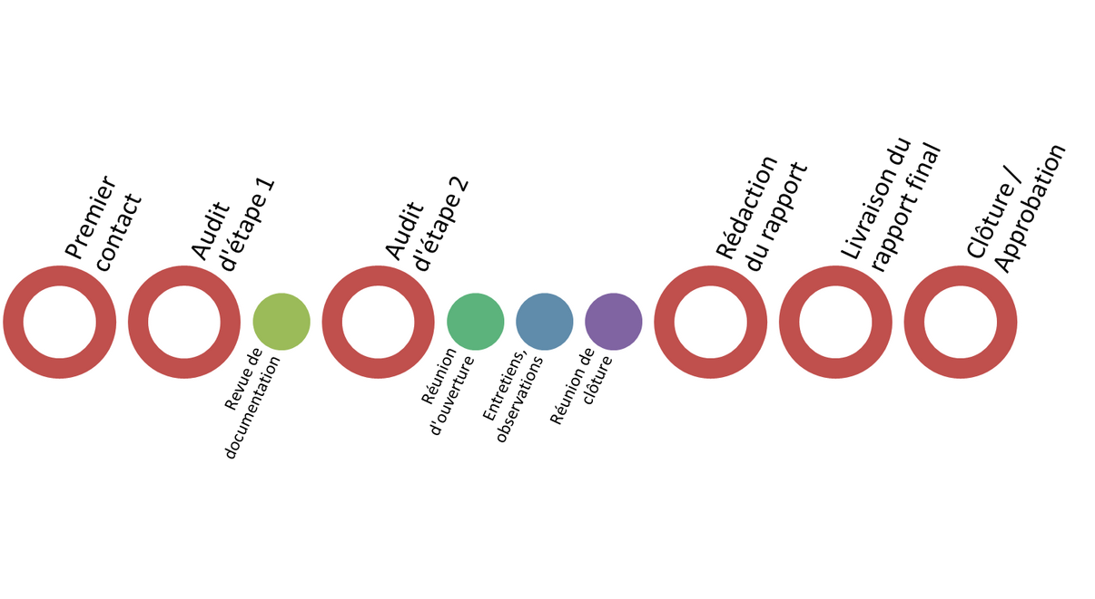
Séquence audit initial
Applicable tel quel aux audits internes du SMSI:
29

Slide 31
Matériel d'audit de SMSI
Matériel pendant l'audit
Fiches de constat
Fiches d'écart
Stylo
30

Slide 32
Critères d'audit de SMSI
ISO 27001
Règlement de certification
Critères d'audit
ISO 27001 : 2022, qui impose :
Politique de sécurité du SMSI
Périmètre du SMSI
Déclaration d'applicabilité (DdA, SoA)
Règlement de certification dans le cas d'un audit de certification
Politique et périmètre
Déclaration d'applicabilité
Procédures
Critères d'audit
31

Slide 33
Audit d'étape 1
Revue de documentation ou revue documentaire
Objectifs:
Vérifier que l'organisme audité dit ce qu'il va faire
Vérifier que c’est conforme aux critères d'audit
Documents:
Politique de sécurité de l'information
Périmètre du SMSI
Appréciation des risques
Plan de traitement des risques
Procédures relatives au fonctionnement du SMSI
Déclaration d'applicabilité
Enregistrements
…
32

Slide 34
Plan d'audit de SMSI
Plan d'audit
Responsabilité d'audit et auditeur (s)
Eventuellement leur(s) rôle(s) respectif(s)
Objectif
Audit initial ou audit de surveillance du SMSI
Critères
ISO 27001:2022 et règlement de certification
Champs
SMSI de l'audité tel que défini dans le document périmètre du SMSI
Lieu, date et heure, objet, intervenants
Réunions d'ouverture, de classification des écnoarts et de clôture
Critère qui sera vérifie: référence dans la norme ISO27001:2022 ou référence de la déclaration d'applicabilité (SoA), ou référence dans un autre document : procédures, PCA,…
Personne à interviewer chez l'audité
33

Slide 35
Audit d'étape 2
Objectifs
Vérifier que l'organisme audité fait ce qu'il a dit
Vérifier que c’est conforme aux critères d'audit
Vérifier que c'est efficace
Démarche
Constatations d'audit suite a :
Entretiens
Observations
Etudes des documents et des enregistrements
Identification des écarts
Qualification des écarts et classement des non- conformités
34

Slide 36
Confirmer le plan d’audit et vérifier que nous sommes prêts pour l’audit
Pendant l’audit étape 2
On a pendant la réunion plusieurs points à traiter:
Les plans d’audit, la méthode d’audit on confirme les circuits de communication
On confirme que l’audité va être informé de l’avancement de l’audit
Classification des écarts
Si un observateur sera présent ou pas
Langue de travail
Réunion d’ouverture
35

Slide 37
Communication pendant l’audit
Si constatation de non conformité, le communiquer rapidement, et avoir un rapport sur ces constatations
Comment on communique? c’est le responsable d’équipe qui le fait
Mais on a intérêt à avoir une traçabilité :
Par rapport à tout ce qui est communication périodique
Réunion à date fixe fin de journée ou après midi par exemple
Pendant l’audit d’étape 2
36

Slide 38
Audit d'étape 2
Verification obligatoires
Conformité à l'ensemble des critères
Reproductibilité et comparabilité de l'appréciation des risques
Revue de direction
Audit interne
Implication de la direction
Correspondance entre les objectifs, la politique, l'appréciation des risques, la DDA et les mesures mises en œuvre
37

Slide 39
Constats d'audit
Constats de conformité:
Identifier les points de conformité par rapport aux critères d'audits
Enregistrer les constats de conformité
Constats de non-conformité:
Enregistrer les non- conformités par rapport aux critères d'audits
Enregistrer les preuves associées
Qualifier/classer les non- conformités selon leur gravité
Revoir les non- conformités avec l'audité
Pour vérifier que vous avez bien compris
Pour que l'audité reconnaisse les preuves comme exactes et que les écarts soient compris
Résoudre toute divergence avec l'audité
De préférence sans attendre la réunion de clôture
38

Slide 40
Suivi de l'audit de SMSI
Souvent nécessaires d’entreprendre des actions:
Doivent être faites dans un certain délai
Audité doit informer le commanditaire sur l'avancement des opérations
Vérification des actions incluse dans l'audit suivant
Suivi peut être réalisé par les membres de l'équipe d'audit
Correctives
Préventives
D'amélioration
39

Slide 41
Constats
Conformité
Qualification des écarts dans le règlement de certification:
Généralement, trois niveaux de qualification est le minimum,
Certains organismes utilisent 4, 5 ou plusieurs niveaux.
Non-conformité majeure
Types de constats
Non-conformité mineure
Remarque
40

Slide 42
Qualification des constats
Non- conformité majeure:
Succession de non-respects d’une ou plusieurs exigences
Ou
Non-respect ponctuel de plusieurs exigences
Qui fait courir un risque significatif sur le SMSI
Non- conformité mineure:
Non-respect d’une exigence à un moment donné
Et
Qui fait courir un risque limité sur le SMSI
41
Notes:
Pas de norme pour qualifier formellement les non-conformité
Expertise et expérience de l'auditeur
33

Slide 43
Qualification des constats
Remarque
Inadéquation entre la situation constatée et les exigences
Qui n'affecte pas directement le système de management
Fonctionnent qui permet seulement d'atteindre partiellement les objectifs
Qui nécessite une amélioration du système de management
42

Slide 44
Constats
Tout constat doit être signale par l'auditeur
Clair
Concis
Documenté
Vérifiable
Tout constat est décrit par l'auditeur
Non-conformités et remarques signalées dans des fiches d'écart
Pas de norme de fiche d'écart
43

Slide 45
Fiche d'écart : contenu
Une fiche d'écart pour chaque remarque ou non-conformité.
Contenu :
Qualification : Remarque / Non-conformité mineure / Non-conformité majeure,
Constat d'écart,
Risques induits,
Commentaires de l'audité,
Actions correctives et préventives prévues,
Délai de mise en œuvre,
Pertinence des actions proposées et du délai de mise en œuvre,
Contrôle de la mise en œuvre des actions proposées,
44

Slide 46
Rédaction d‘une fiche d'écart
Auditeur
Audité
Responsable
MOE
Formule le constat
Plutôt pendant l'audit d étape2
Commentaire de l'audité
Action corrective prévue
Pertinence des actions correctives
Mise en œuvre
Plutôt après l'audit d étape2
Contrôle de la mise en œuvre
45

Slide 47
Fiches d'écart : actions correctives et préventives
Audité doit décrire les actions qu'il prévoit d'entreprendre pour traiter les non-conformités ou les remarques
Dans un délai déterminé
Distinction supplémentaire effectuée par certains organismes de certification dans les fiches d'écart :
Actions correctives | Actions préventives
Actions sur les causes
Permettre de traiter la non-conformité ou remarque qui a été constatée | Evitent que la non-conformité se produise une nouvelle fois ailleurs pour les mêmes raisons
Action de correction: Réaction à un instant t , mais ne corrige pas sur la durée | Evitent que la non-conformité ou la remarque se produise une nouvelle fois pour les mêmes raisons
46

Slide 48
Cycle de vie des écarts
Récidive
Une remarque ou non-conformité non traitée dans les délais prescrits est considérée en récidive
Evolution de la qualification
Qualifiée plus sévèrement lors de l'audit suivant
Non-conformité mineure en récidive passe en Non-conformité majeure
Remarque en récidive passe en Non-conformité mineure
Conséquence
Efficacité du SMSI s'améliore dans le temps
Ce qui fournit la confiance aux parties prenantes
47

Slide 49
Cycle de vie des écarts
Non-conformité majeure dans un audit
Auditeur le communique
Auditeur poursuit l'audit
En l'état il ne peut pas y avoir de certification: Audit complémentaire
Quand l'écart sera levé, il y aura possibilité de certification
Ecart clôturé
Actions correctives et préventives mises en œuvre dans les délais
Ecart non-clôturé
Création dune nouvelle fiche d'écart
48

Slide 50
Gestion des fiches d'écarts
Si l'audité n’accepte pas le constat d'audit ou la qualification proposée
Auditeur essaye de convaincre l'audité
Responsable d'audit essaye de convaincre l'audité
Audité écrit son désaccord sur la fiche d'écart
Responsable d'audit en réfère à l'organisme de certification
Organisme de certification tranche en comité de certification
En dernier recours, action en justice
49

Slide 51
Réunion de clôture
Faire circuler la feuille de présence
Direction et/ou personne mandatée par la direction générale
Personnes responsables des processus audites
Faire des remerciements pour l'accueil
Résumer le déroulement de l'audit (Personnes rencontrées, sujets, modifications de planning)
Présenter les points forts et points faibles du SMSI
Annoncer les limitations dues à l'échantillonnage
Présenter en séance chaque fiche d'écart
Généralement chaque auditeur relit ses constats d'écart
Lire la qualification et le constat d'écart
Confirmer le cas échéant les actions et les délais convenus
Donner les conditions de levée de l'écart:
Vérification au prochain audit
Vérification documentaire suite a envoi du document a l'auditeur
50

Slide 52
Réunion de clôture
Négocier NON et rester ferme avec l'audité sur la qualification des constats
Consigner les opinions divergentes
Refuser de donner du conseil aux questions de l'audité
Expliquer votre constat
S'appuyer sur la norme
Informer l'audité de toute autre situation rencontrée pendant l'audit
Susceptible d'altérer la confiance accordée aux conclusions d'audit
Garder les originaux des fiches d'écarts et laisser une copie a l'audité
51

Slide 53
Réunion de clôture
Recommandation de certification ( une des 4 recommandations)
Préciser que la décision de certification est prise par l'organisme de certification (son président, après avis du comité certification
Présenter les suites de l'audit
Audit complémentaire
Audit de surveillance
Rappeler le traitement des non-conformités de l'organisme de certification et la requalification des écarts
Présenter les processus de traitement des plaintes et d'appel
Répondre aux questions des audités
52

Slide 54
Rapport d'audit
Doit se baser sur ISO 17021 et ISO 27006
Constats et fiches d'écart
Récapitulatifs
Nombre de non-conformité majeures
Nombre de non-conformité mineures
Point a auditer lors de l'audit suivant
Conclusion d'audit
Recommandation a la certification ou pas
Commentaires de l'auditeur hors du champ d'audit
Compte-rendu
De la revue documentaire
De l'appréciation des risques
Temps consacré
A l'appréciation des risques
A la revue des documents
A l'audit sur site
Au rapport
53

Slide 55
Comment devenir Auditeur certifié
Lead Auditor
Auditor
P.A
(Provisionnal Auditor)
Réussir l’examen
54

Slide 56

55

Slide 57
Prochaines Formations ISO 27001
ISO 27001 Lead Auditor
Planifié le 04/11/2024
ISO 27001 Lead Implementer
Planifié le 02/12/2024
Mode : Classe Virtuelle– Online Training
Pourquoi s'inscrire ?
Certification reconnue par PECB
Améliorez vos compétences en cybersécurité
Accélérez votre carrière professionnelle
NB : Option de paiement en plusieurs fois disponible pour faciliter votre accès à nos formations.
ANNONCE !
56

Slide 58






Contact Us
Call us
+212 7 08 07 08 87
Email
contact@ogsbc.ma
Address
Rue Ahmed SIJILMASSI numéro 23 ,Tanger 90000 Maroc
57

Slide 59
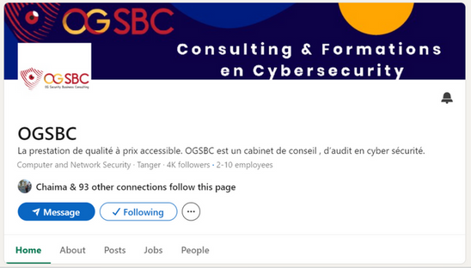
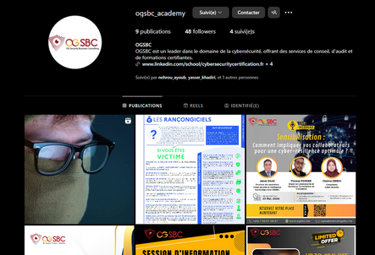
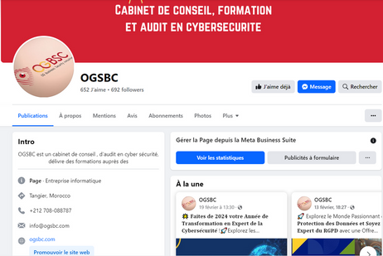
Suivez-nous sur nos réseaux sociaux
Linkedin
Instagram
Facebook
58

